Slide 1

Diet-CSharp
Caio Barretta e Gabriele Leonel
CP300354X e CP3003415

Slide 2
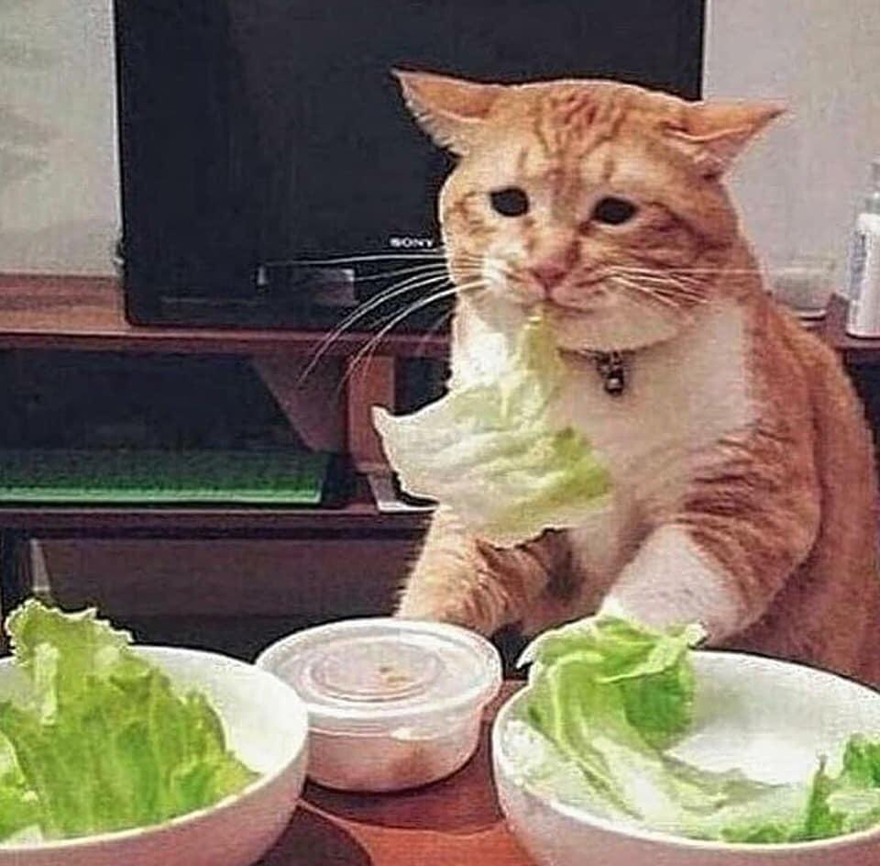
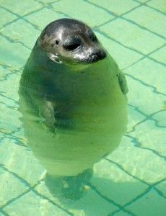
Diet-CSharp
Integração de Nutricionista e Pacientes
A alimentação saudável é o principal responsável para o organismo ter um bom desempenho. O nosso corpo precisa diariamente de vitaminas e minerais para funcionar perfeitamente. Um cardápio equilibrado traz diversos benefícios, tanto para o aspecto físico, quanto para o mental.
Temos como objetivo construir a ponte, utilizando a linguagem de programação em C#, entre Nutricionistas e Pacientes, de forma efetiva visando nada menos do que o sucesso de ambos.

Slide 3
Por quê
Utilizar
o
Diet-CSharp?
Moderno e Direto, sendo intuitivo.
Sigilo das informações, você está seguro conosco.
Suporte 24x7 para solucionar quaisquer dúvidas e problemas.
Dados salvos na nuvem, garantindo que o sistema esteja onde e quando você precisar.

Slide 4
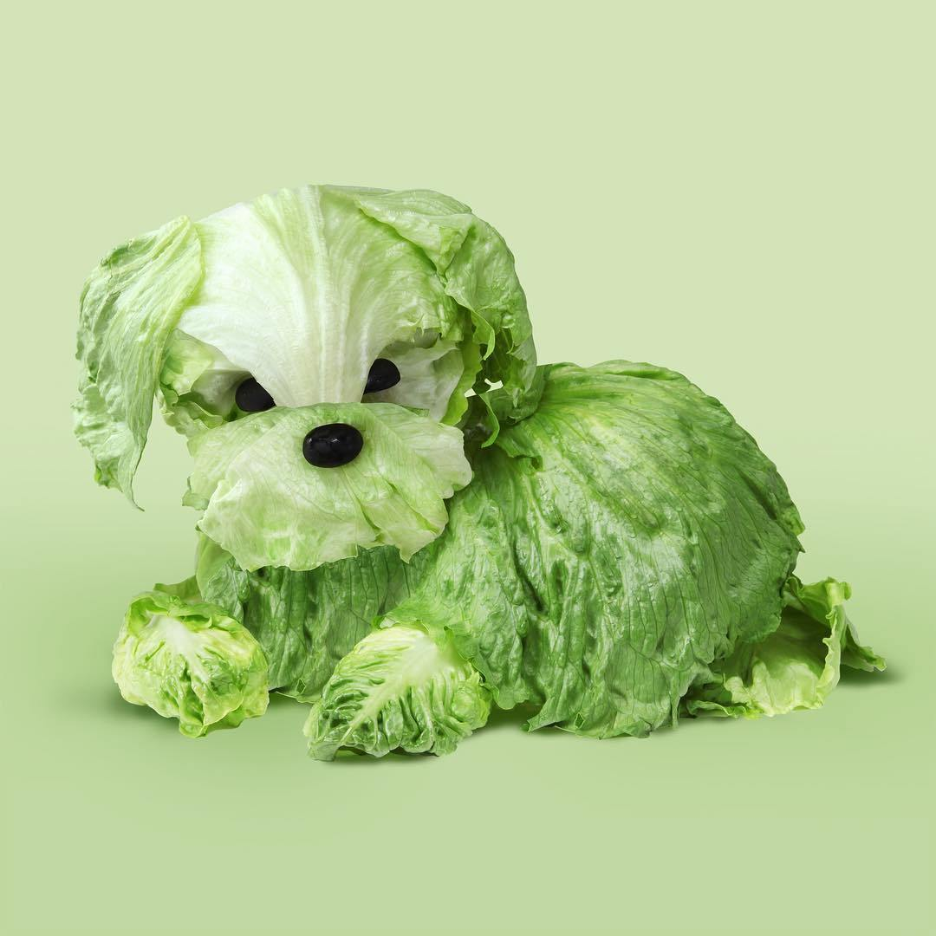
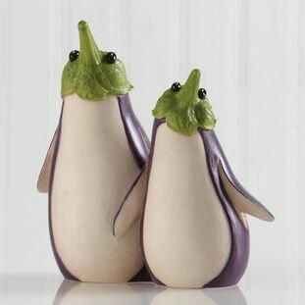
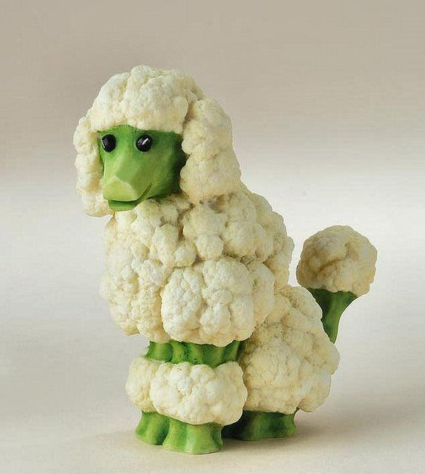
Funcionalidades: Nutricionista
Cadastro de Porção de Alimentos
Cadastro de Dieta
Cadastro de Pacientes
Cadastro de Porção de Alimentos para que seja utilizado no cadastro de dietas.
Cadastro de Dietas tendo como base a porção de alimentos.
Cadastro de Pacientes feita pela nutricionista sendo possível linkar com a dieta

Slide 5
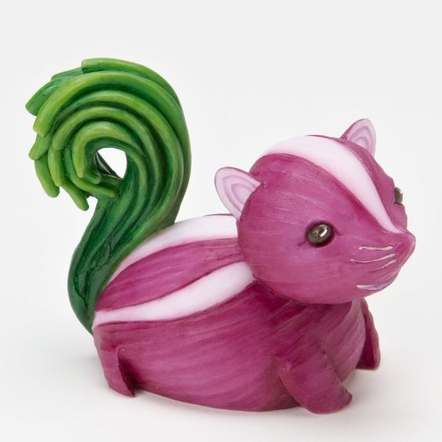


Funcionalidades: Paciente
Visualizar Dieta
Consultar Porção de Alimento
Registro de Consumo Diário
O usuário terá sua dieta disponibilizada na tela inicial. Também é possível consultar outras dietas.
Caso ele tenha alguma duvida ou curiosidade o usuário pode consultar a porção de cada alimento individualmente.
O usuário pode registrar o consumo de alimento diário, registrar comentários e sentimentos com relação a dieta.

Slide 6
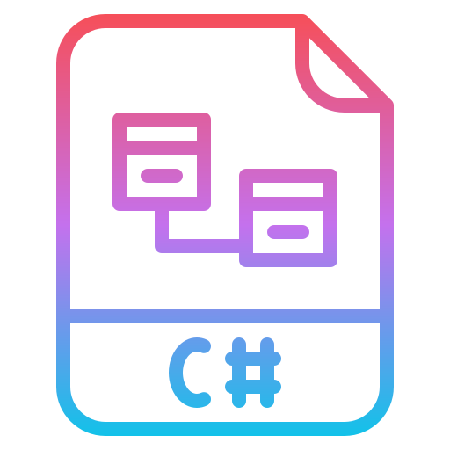


Propriedade do Sistema

Slide 7
Requisitos Funcionais e Não Funcionais
Funcional | Não Funcional
Cadastrar - O usuário deve ser capaz de inserir novas informações no bando de dados. | Cadastrar Paciente - O paciente deve ser diferenciado do nutricionista. Implementação Obrigatório
 | Cadastrar Refeições - Nomes acima de 30 caracteres serão abreviados. Usabilidade Obrigatório
 | Cadastrar Porções de Alimentos - As especificações da porção ficaram no campo de observações. Usabilidade Obrigatório
 | Cadastrar Dietas Implementação Obrigatório

Slide 8
Requisitos Funcionais e Não Funcionais
Funcional | Não Funcional
Editar - O usuário poderá editar os itens que já estão incluídos no banco de dados. | Só deve ser editado um item por vez. - O usuário não será permitido escolher dois itens ao mesmo tempo. Usabilidade Obrigatório
 | Ao final de cada edição o usuário precisa salvar a modificação - O sistema não deve salvar automaticamente a modificação do usuário. Usabilidade Obrigatório
 | Deve ter um botão cancelar para a ação de edição. - Ao clicar em cancelar a tela de edição deve ser encerrada. Usabilidade/Segurança Obrigatório
 | O ID deve estar na tela de edição. -Na tela de edição, o ID do item que está sendo modificado deve estar aparecendo. Sistema/Usabilidade Obrigatório

Slide 9
Requisitos Funcionais e Não Funcionais
Funcional | Não Funcional
Excluir - O usuário poderá excluir os registros. | Deve haver um botão com a função de excluir o item selecionado na tela de pesquisa. Somente para o(a) nutricionista. Usabilidade/Segurança Obrigatório
 | A cor do botão deve se destacar. - O texto do botão deve ser legível. Usabilidade Desejável
 | O item apagado não deve aparecer na página. Sistema Obrigatório

Slide 10
Requisitos Funcionais e Não Funcionais
Funcional | Não Funcional
Login - O usuário deve efetuar um login para que possa usar o programa. | Ocultar a senha - Enquanto digita a senha devem aparecer * no lugar do que é digitado. Segurança Obrigatório
 | Separar o tipo de usuário. - O login deve conter a função de levar o usuário a sua tela correta, o nutricionista para seu menu e o paciente para o dele.. Usabilidade/Segurança Obrigatório

Slide 11
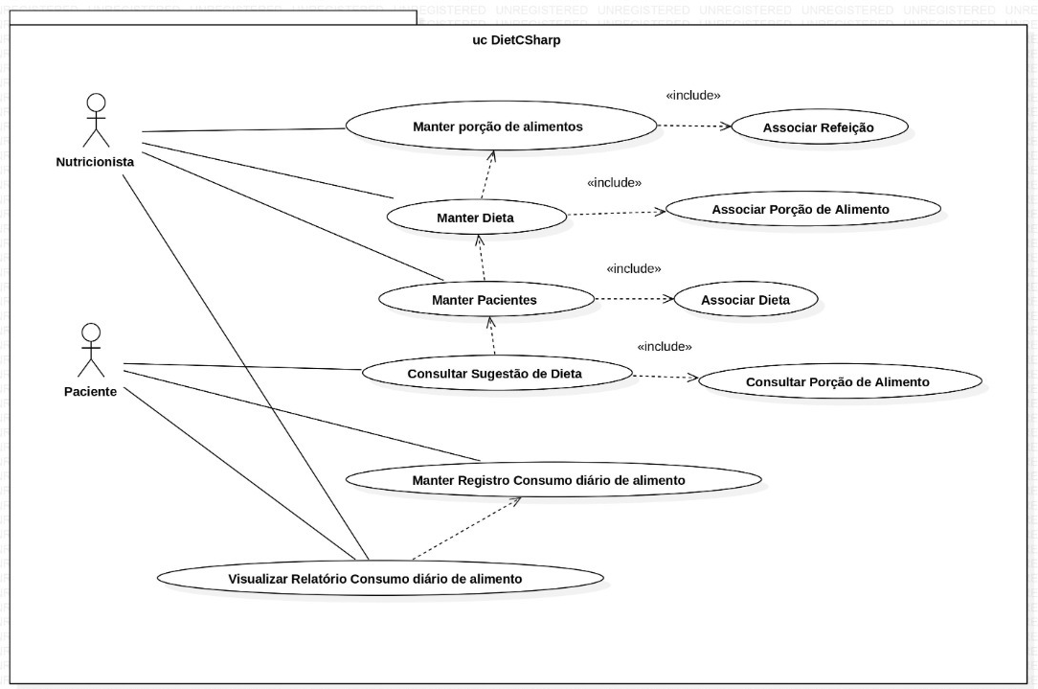
Caso de Uso

Slide 12
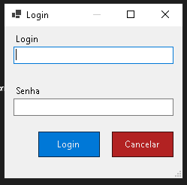
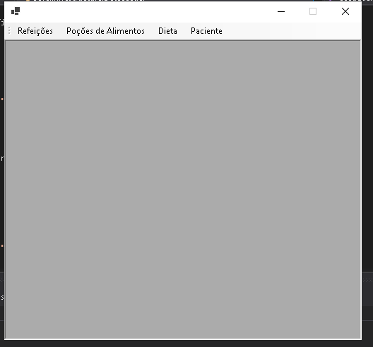
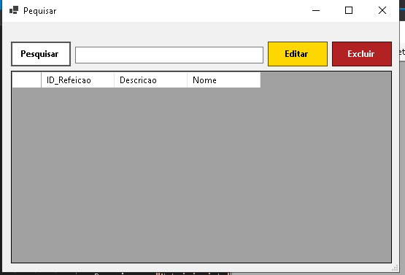
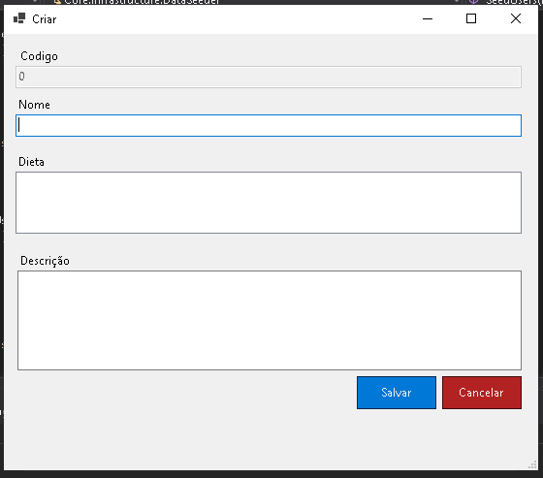
Protótipo

Slide 13
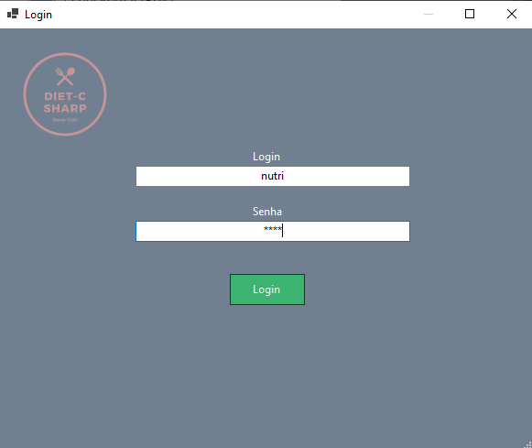
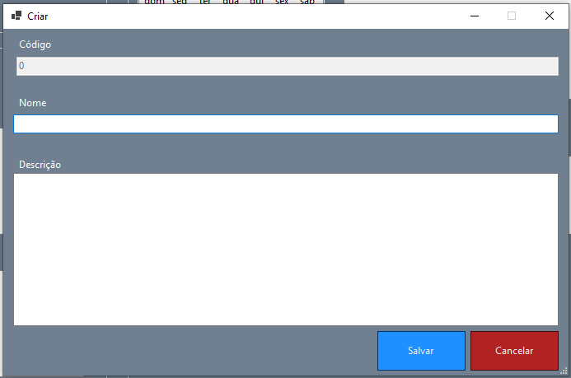
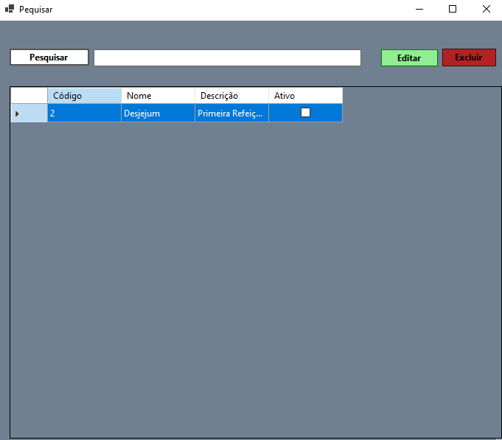
Versão Final
Mais detalhes a seguir...

Slide 14
Que tal vermos como funciona?

Slide 15
